Slide 1
Kotlíkové dotace 2021+

Slide 2
Kotlíkové dotace 2021+
Podpora výměny nevyhovujících zdrojů vytápění probíhá:
na Krajských úřadech (nízkopříjmové domácnosti).
na SFŽP (Státní fond životního prostředí) z programu Nová zelená úsporám (ostatní domácnosti).
Finanční podpora na výměnu starých kotlů na pevná paliva s ručním přikládáním 1. a 2. emisní třídy za:
kotle na biomasu s ruční dodávkou paliva vč. akumulační nádrže (55 l/kW výkonu kotle),
kotle na biomasu automatické (dotace max. 130 000 Kč/náklady > 136 842 Kč),
tepelná čerpadla (dotace max. 180 000 Kč/náklady > 189 474 Kč).
Od 1. září 2024 zákaz provozování kotlů nesplňujících emisní třídu č. 3 a více.

Slide 3
Způsobilé výdaje
Nový zdroj musí být uveden v Seznamu podporovaných výrobků a technologií (https://svt.sfzp.cz).
Za způsobilé jsou považovány výměny kotlů realizované od 1. ledna 2021.
Způsobilé výdaje:
Stavební práce, dodávky a služby související s uvedením do provozu nového zdroje vytápění, včetně realizace nové otopné soustavy nebo úpravy stávající otopné soustavy.
Úprava spalinových cest, náklady na zkoušky nebo testy související s uvedením kotle/tepelného čerpadla do provozu.
Náklady na projektovou dokumentaci vč. zpracování žádosti o dotaci.

Slide 4
Kdo může požádat o dotaci na Krajském úřadě?
Vlastník/spoluvlastník rodinného domu, bytové jednotky v bytovém domě nebo trvale obývané stavby pro individuální rekreaci v Královéhradeckém kraji (fyzická osoba).
V dané nemovitosti musí žadatel trvale bydlet = mít bydliště = trvale se zdržovat. (Když nemá v nemovitosti zapsaný trvalý pobyt, dokládá Čestným prohlášením, že má v nemovitosti bydliště - není nutné prokazovat).
U trvale obývané rekreační stavby nutné doložit trvalý pobyt některého člena domácnosti za více než 24 měsíců před podáním žádosti některého z členů domácnosti ( prokázat zápisem v OP, výpis z Registru obyvatel).

Slide 5
Způsobilý žadatel
Žadatel a všichni členové jeho domácnosti pobírají ke dni podání žádosti starobní důchod nebo invalidní důchod 3. stupně,
Žadatel (nebo některý z členů jeho domácnosti) v období od 1. 1. 2022 do doby podání žádosti pobíral příspěvek na bydlení (není nutné, aby příspěvek pobíral po celou dobu).
Domácnost tvoří kromě žadatele i další osoby, které mají trvalý pobyt v dotčené nemovitosti, a dále ostatní osoby, které s žadatelem trvale bydlí. V případě, že osoba s trvalým pobytem ve skutečnosti bydlí jinde, označí žadatel tuto osobu v žádosti (čestným prohlášením). Počet členů domácnosti je rozhodný k datu podání žádosti o podporu.
V případě rodinného/bytového domu nebo stavby pro rodinnou rekreaci o více bytech, kdy je celý dům/více bytů vytápěn jedním zdrojem tepla, jsou za členy jedné domácnosti považovány všechny osoby s bydlištěm v tomto domě/bytech. V případě, kdy je každý byt vytápěn jiným zdrojem tepla, jsou za členy domácnosti považovány pouze osoby bydlící v tomto bytě.

Slide 6
Jaký je postup pro podání žádosti?
Zveřejnění podmínek dotačního programu: 29. 2. 2024
Finanční alokace : 68 000 000 Kč
Způsob podání žádosti: elektronicky prostřednictvím dotačního portálu DOTIS s
následným doručením listinné podoby žádosti
Postup podání žádosti : 1. Zřízení účtu v dotačním portálu DOTIS – kdykoliv.
2. Vyplnění a odeslání elektronické žádosti – od 2. 4. do 31.8. 2024 (do 12 hodin)
3. Doručení podepsané (listinné) žádosti vč. příloh na KÚ KHK – do 10 pracovních dní od odeslání elektronické verze.

Slide 7
1. Zřízení uživatelského účtu v dotačním portálu DOTIS
https://dotace.khk.cz
Lze zřídit kdykoliv (pokud již máte, není třeba znovu zřizovat) .
Nutné provést na jméno žadatele – vlastníka nemovitosti.
Žadatel musí mít e-mailový účet.
Po založení uživatelského účtu je nutné, aby uživatel doplnil i další osobní údaje (titul, adresa, datum narození, e-mail a telefon, bankovní účet)!!! Tyto údaje se následně přenášejí do žádosti o dotaci.
Příručka k podání a vyplnění žádosti o kotlíkovou dotaci.

Slide 8
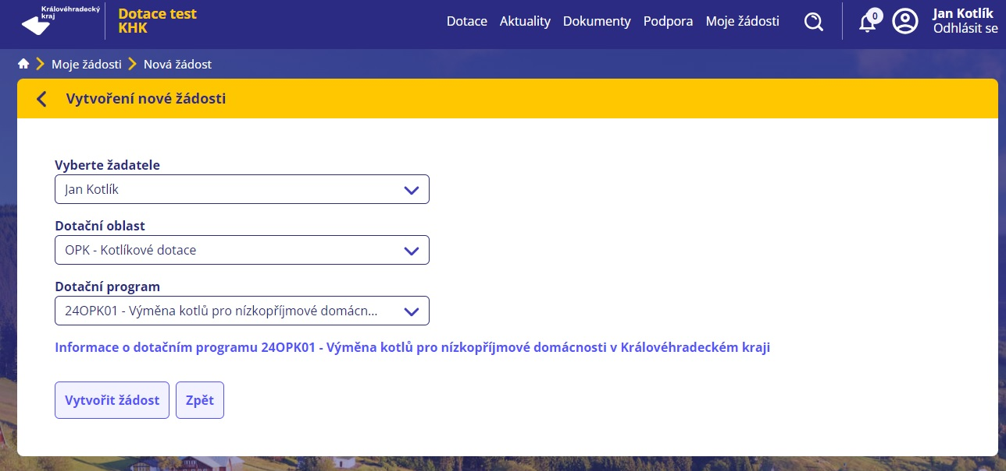
2. Vyplnění elektronické žádosti v systému DOTIS
Kdykoliv v termínu od 2. 4. do 31. 8. 2024 (do 12 hodin).
Po přihlášení do uživatelského účtu je nutné formulář žádosti vygenerovat (záložka „Moje žádosti“ – kliknout na tlačítko „Nová žádost“)
Poté vyberte dotační oblast „OPK – Kotlíkové dotace“, dotační program „24OPK01 – Výměna kotlů pro nízkopříjmové domácnosti“ a potvrdíte tlačítkem „Vytvořit žádost“.
Následně vyplníte všechny záložky a žádost elektronicky
odešlete na úřad.
- Přílohy se nenahrávají, pouze přikládají v listinné podobě.

Slide 9
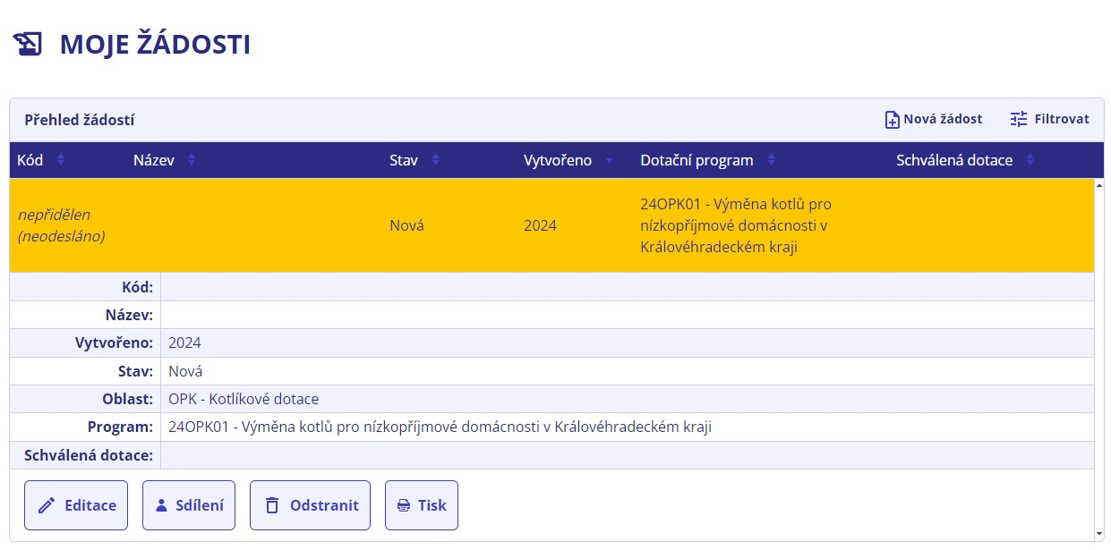
3. Odeslání podepsané (listinné) žádosti vč. příloh na KÚ KHK
Po vyplnění a odeslání elektronické verze žádosti v dotačním portálu DOTIS je nutné nejdéle do 10 pracovních dní doručit podepsanou žádost včetně povinných příloh na adresu KÚ KHK.
Pokud žadatel nedoručí ve výše uvedené lhůtě podepsanou verzi žádosti, bude žádost vyloučena z dalšího hodnocení.
Odeslání v listinné podobě (poštou či osobně na podatelnu), elektronicky (s elektronickým podpisem na posta@kr-kralovehradecky.cz) či datovou schránkou (gcgbp3q).
Tisk žádosti se provede přes ikonu „Tisk“.
Pokud se v záhlaví tištěné verze žádosti objeví text
„Pracovní verze žádosti – NEODESÍLAT!“, není ještě
žádost elektronicky odeslána!

Slide 10
Přílohy žádosti
Fotodokumentace stávajícího kotle napojeného na otopnou soustavu a komínové těleso, popř. celkový pohled na místnost kotelny.
Doklad o kontrole technického stavu a provozu stávajícího spalovacího stacionárního zdroje na pevná paliva o jmenovitém tepelném příkonu 10-300 kW včetně, sloužícího jako zdroj tepla pro teplovodní soustavu ústředního vytápění (vystavený odborně způsobilou osobou na daný typ kotle).
Kopie oprávnění odborně způsobilé osoby, která vystavila Doklad o kontrole technického stavu.

Slide 11
Přílohy žádosti
Doklady prokazující přijatelnost FO k podpoře - potvrzení o přiznání starobního důchodu či invalidního důchodu III. stupně (ne starší než 1 rok), potvrzení o pobírání příspěvku na bydlení.
Písemný souhlas druhého z manželů v případě vlastnictví RD, bytové jednotky, nebo trvale obývané stavby pro rodinnou rekreaci. FORMULÁŘ
Písemný souhlas spoluvlastníků s realizací nového zdroje tepla v rodinném domě, trvale obývané stavbě pro rodinnou rekreaci, bytové jednotce bytového domu – v případě více spoluvlastníků. FORMULÁŘ
Plná moc k zastupování (v případě zastupování žadatele jinou osobou). FORMULÁŘ
Doklad prokazující, že žadatel nebo člen jeho domácnosti má ve stavbě pro rodinnou rekreaci zřízen trvalý pobyt, a to nejméně 24 měsíců před podáním žádosti (kopie OP či výpis z Registru obyvatel).

Slide 12
Kontakty
Infolinka: 722 960 675 (provozní doba po – pá 8-16 hod.)
E-mail: kotlikovedotace@kr-kralovehradecky.cz
Web: https://kotliky.khk.cz
Ing. Jitka Hejlová, mobil: 607 094 578, e-mail: jhejlova@kr-kralovehradecky.cz
Bc. Iveta Lásková, mobil: 725 948 531, e-mail: ivlaskova@kr-kralovehradecky.cz
Ing. Martina Pavlistová, mobil: 601 350 994, e-mail: mpavlistova@kr-kralovehradecky.cz
Ing. Luboš Pechánek, mobil: 702 075 891, e-mail: lpechanek@kr-kralovehradecky.cz

